Slide 1

일본의 전통 문화
학번: X21X13X4
성명: 김X동

Slide 2

목차
일본의 전통 옷
일본의 전통 연극
일본의 전통 놀이
일본의 전통 스포츠

Slide 3
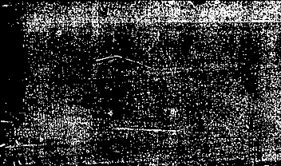
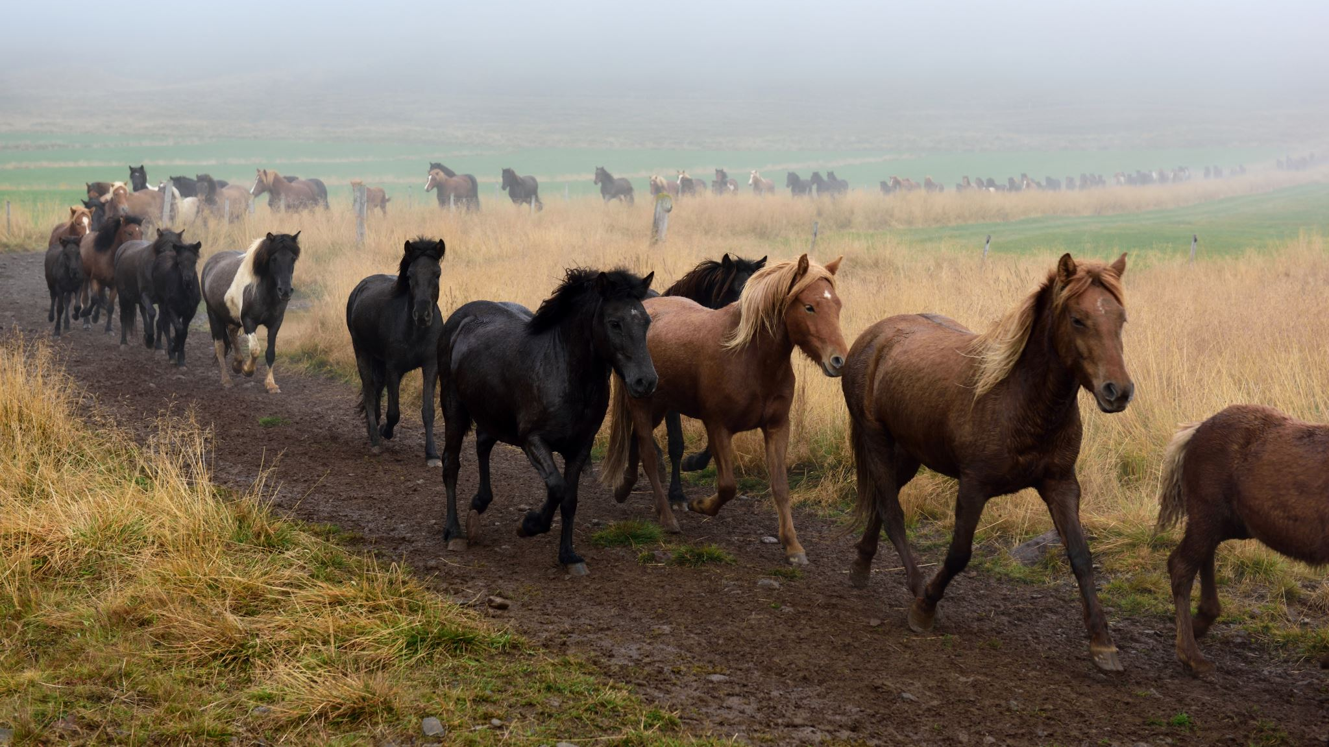
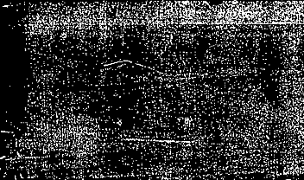
일본의 전통 옷

Slide 4

기모노 설명
일본의 전통 옷은 기모노이다.
기모노는 ‘입는 것‘이라는 의미를 가지고 있다.

Slide 5

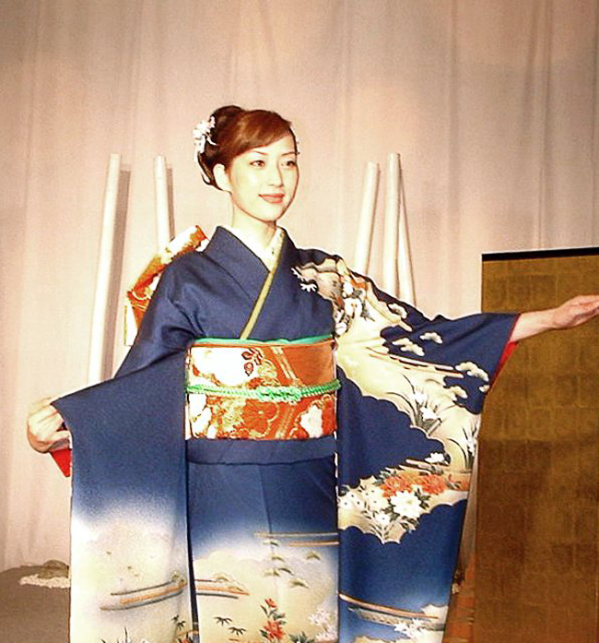
기모노의 형태
기모노는 길고 넓은 소매가 달려있고 깃이 있는 일직선으로 된 T자 형의 겉옷으로 되어 있다. 남녀 모두가 기모노를 입기 때문에 옷단은 발목까지 내려간다. 기모노는 몸 주위를 감싸는 형태이다.

Slide 6
기모노의 역사
기모노는 5세기 초기부터 중국의 영향을 받았다.
헤이안 시대에는 매우 화려해졌으며,
에도 시대, 메이지 시대를 거치면서 점차 일상복으로 변해갔다.

Slide 7

일본의 전통 연극

Slide 8
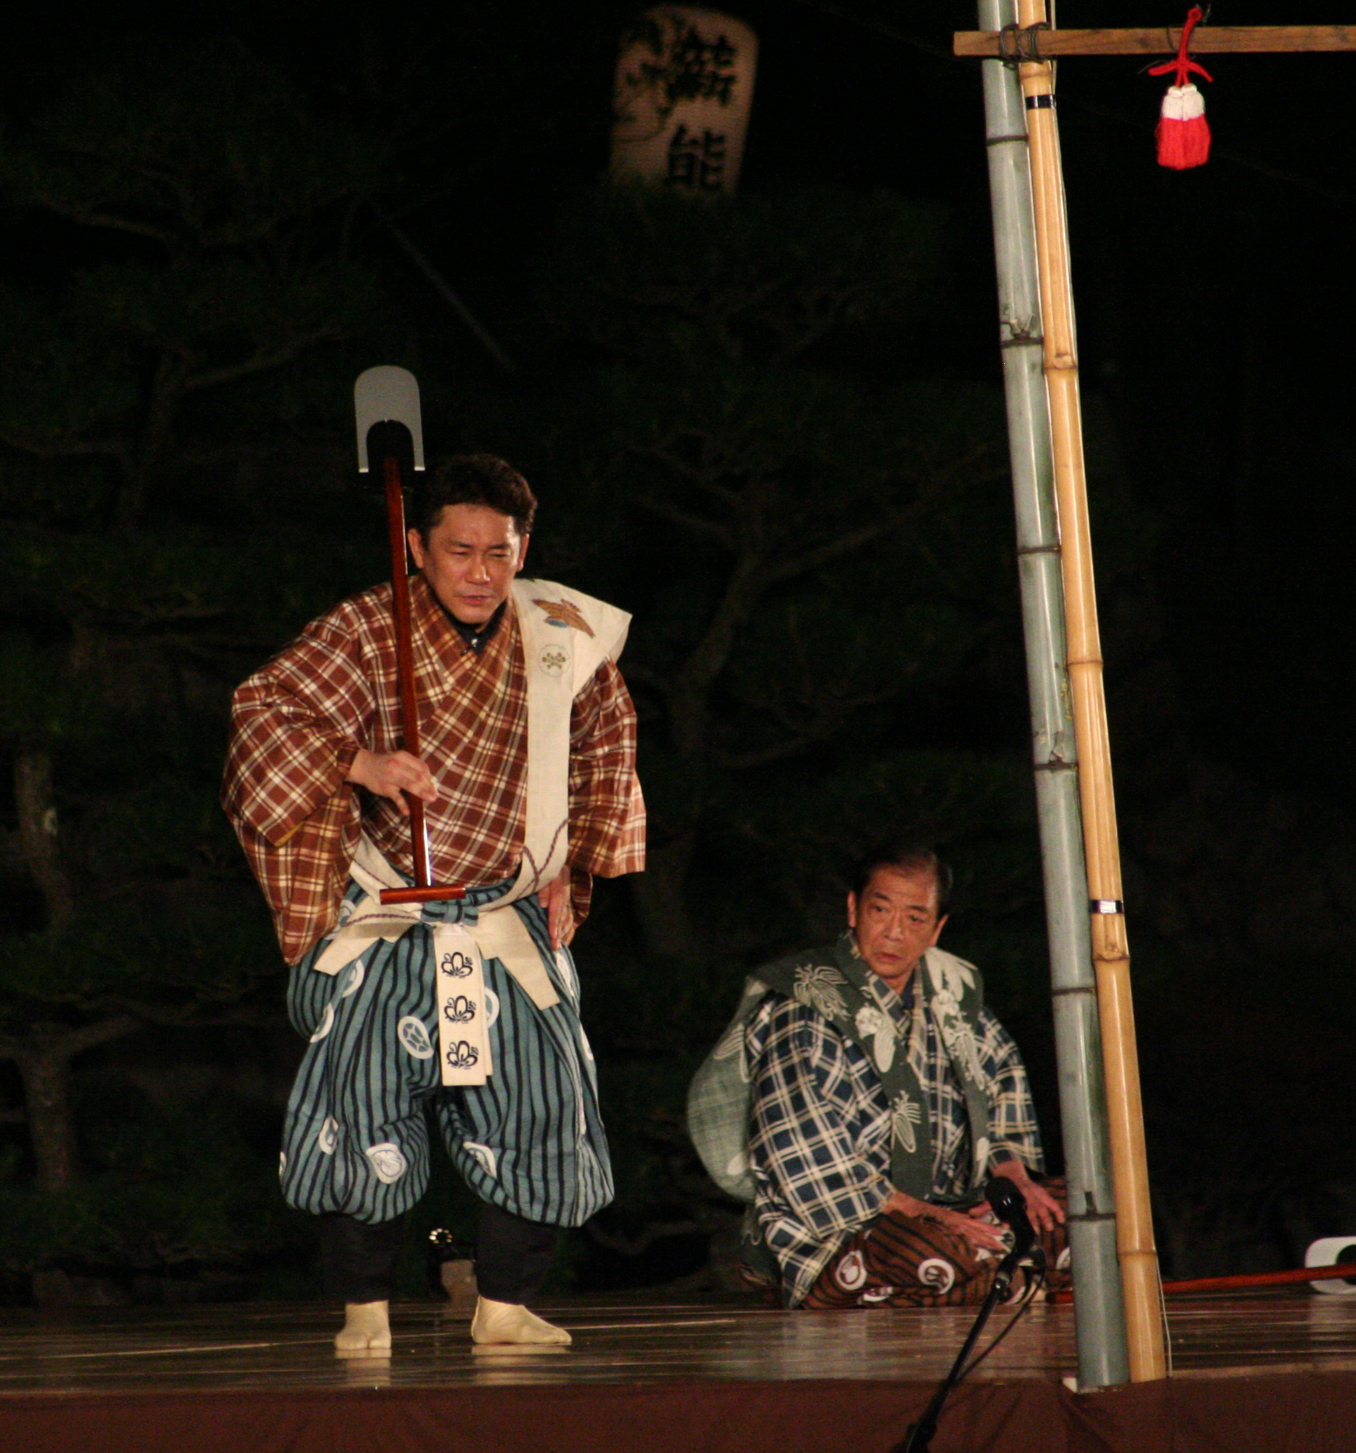
일본 전통 연극의 종류
일본의 전통 연극은 ‘노‘,’가부키‘,’기카쿠’,’싱카쿠‘,’교겐’등 다양하다.

Slide 9
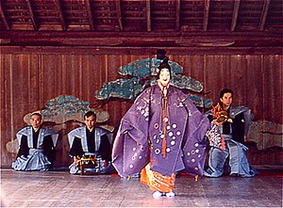
일본 전통 연극 소개 (1) 노
일본 전통 연극 중 하나인 ‘노’는 연기자 전원이 남성이며, 특정 형태를 갖춘 무대에 주연, 조연, 광대등의 역할을 가진 연기자가 등장하여 요코쿠를 부르면서 연주자의 반주에 맞추어 흉내나 무용적 동작을 한다.

Slide 10
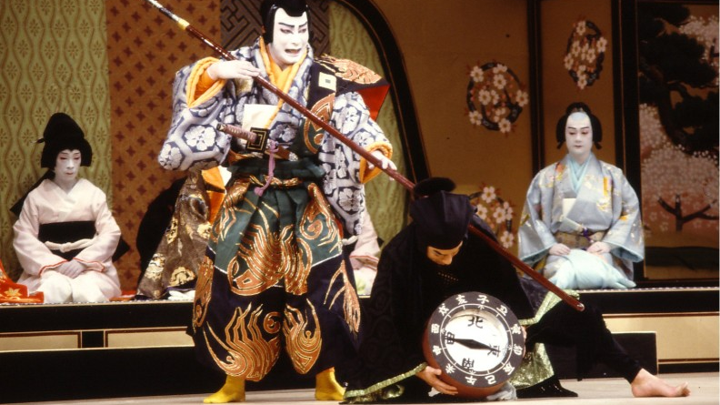
일본 전통 연극 소개 (2) 가부키
일본 전통 연극 중 하나인 ‘가부키＇는 ‘노’와 마찬가지로 연기자 전원이 남성이다.
‘가부키’는 일본 무형문화재로 지정되어 있으며, 유네스코 세계 무형 유산으로 등록되어 있을만큼 대표적인 연극이다.

Slide 11

일본의 전통 놀이

Slide 12
일본 전통 놀이 종류
일본의 전통놀이는 ‘켄 다마‘, ’연 날리기, ’복 웃음’, ’주사위’, ’팽이 돌리기‘ 등이 있다.

Slide 13
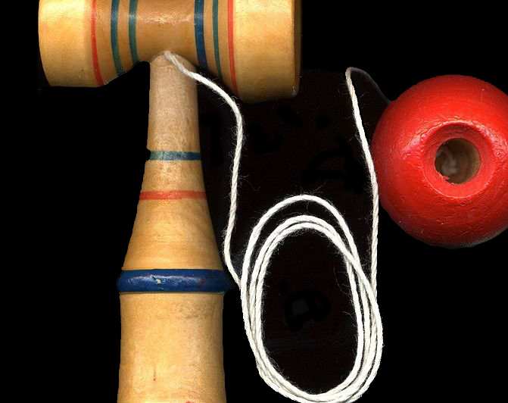
일본 전통 놀이 소개 (1) 켄 다마
켄다마는 본체와 공이 줄로 이어져 있는 장난감을 요요처럼 당겨서 양 옆 받침대 혹은 위쪽 뾰족한 곳에 끼워넣는 일본의 전통놀이이다.

Slide 14
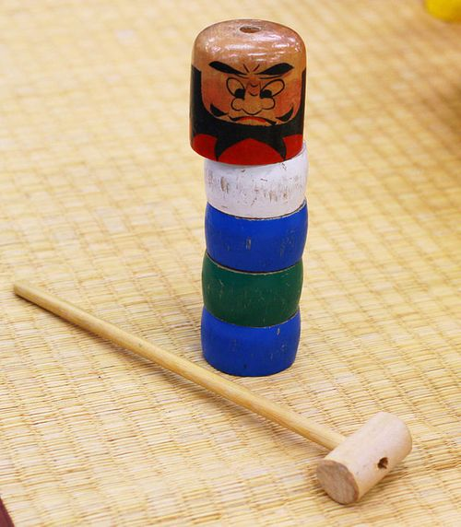
일본 전통 놀이 소개 (2) 다루마 오토시
다루마오토시는 일본의 전통 놀이로써 나무로 만든 조각을 나무 망치를 이용하여 밑에서부터 빼내며, 위에 있는 나무 조각들이 쓰러지면 안 된다. 쓰러지지 않고 하나씩 차례차례 돌아가면서 무사히 빼내야 하는 게임이다.

Slide 15

일본의 전통 스포츠

Slide 16

일본 전통 스포츠 종류
일본의 전통 스포츠는 다양하다.
대표적으로 유도,스모,검도가 있다.

Slide 17
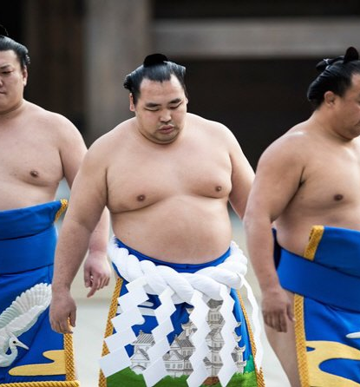
일본 전통 스포츠 소개 (1) 스모
스모는 일본 고유의 전통적인 격투기 스포츠중 하나로, 땅바닥에 그어진 구획 위에서 두 명의 선수가 도구 없이 육체만으로 맞붙어 싸우는 형태의 경기이다.

Slide 18
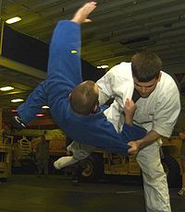
일본 전통 스포츠 소개 (2) 유도
유도는 온몸을 사용하여 2명의 선수가 상대를 공격하거나 힘의 역학을 이용하여 공격하는 상대의 허점을 찔러 승패를 겨루는 경기이다.

Slide 19
출처
위키백과 ‘기모노’ 문서
위키백과 ‘일본 전통 연극’ 문서
위키백과 ‘노’ 문서
위키백과 ‘가부키＇문서
위키백과 ‘다루마 오토시‘ 문서
위키백과 ‘켄 다마‘ 문서
위키백과 ‘스모’ 문서
위키백과 ‘유도’ 문서

Slide 20
감사합니다!!

